Slide 1
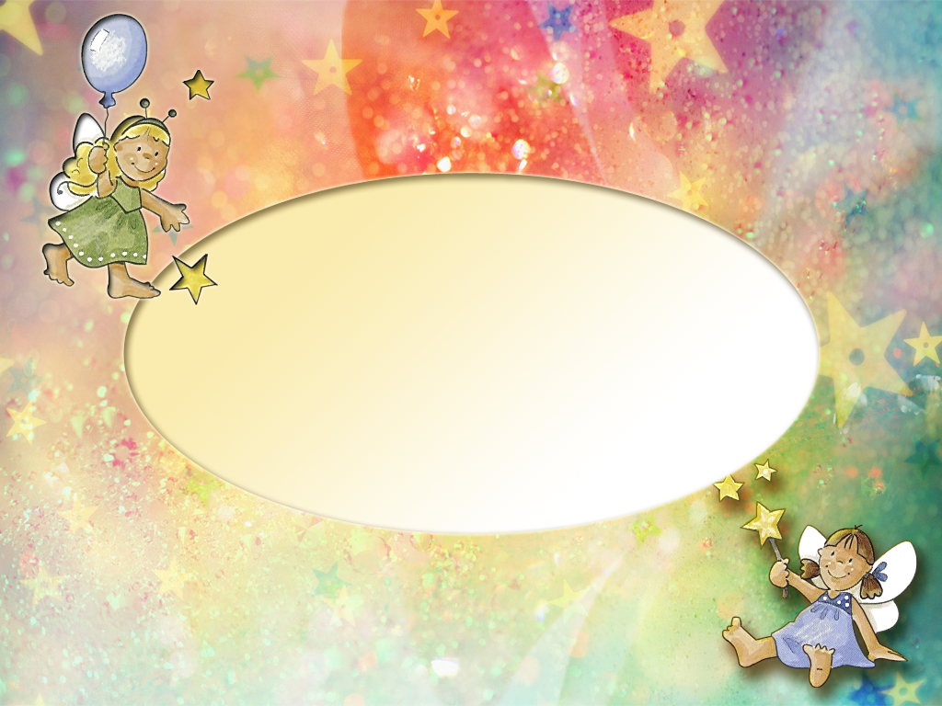

«Звездочка»
Физкультминутка

Slide 2
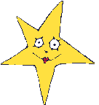
Звездочка, звездочка,
В небе свети!
Яркие лучики
К нам протяни!
Поднимаем руки вверх.
Вращаем кистями над головой.

Slide 3
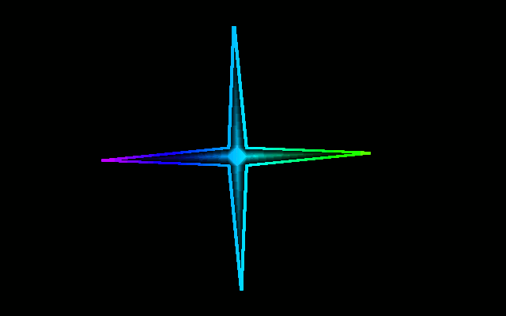
Ручки мы вложим
В ладошки твои
Нас покружи
Оторви от земли.
Хлопаем над головой.
Кружимся, руки вверху.

Slide 4

Звездный лучик
Быстро скакал
И на плечо
К тебе он попал
Массаж правой руки от кисти до плеча.

Slide 5

Весело лучик
Песенку спел
И на другое
Плечо полетел.
Массаж левой руки от кисти до плеча.

Slide 6

Звездный лучик
Быстро скакал
На лобик, на щечки
На нос к нам попал.
Точечный массаж лба, щек, носа.

Slide 7

Хлопают радостно
Наши ладошки
Быстро шагают
Резвые ножки.
Дети выполняют хлопки.
Дети маршируют на месте.

Slide 8


Звездочка скрылась
Ушла на покой.
Мы же отправимся
Дальше с тобой.
Закрываем глаза ладонями
Ладошки под щеку.
Улыбаемся друг другу.

Slide 9
Используемые источники:
http://altfast.ru/uploads/posts/2008-03/1206530838_5.jpg
http://img-fotki.yandex.ru/get/9364/981986.5b/0_89663_3a0bf5cd_orig

